Slide 1
KHỞI ĐỘNG

Slide 2
Trò chơi
Ai nhanh - Ai đúng?

Slide 3
Câu 1:
A.
B.
C.
D.

Slide 4
Câu 2: 15cm 8mm =.................cm
A. 158
B.
C.
D. 1580

Slide 5
Câu 3: So sánh ….
A.
B.
C.

Slide 6
TOÁN
Luyện tập chung ( Trang 16,17)

Slide 7
YÊU CẦU CẦN ĐẠT
Biết nhân, chia hai phân số.
Củng cố cách tìm TP chưa biết trong các phép tính cộng, trừ, nhân, chia phân số.
Chuyển số đo có hai tên đơn vị đo thành số đo dạng hỗn số có một tên đơn vị đo.
Củng cố cách tính diện tích hình vuông, hình chữ nhật.
Notes:
- GV nêu mục tiêu của bài.

Slide 8

THỰC HÀNH

Slide 9
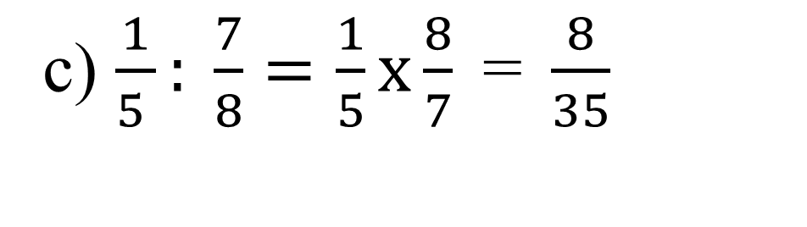
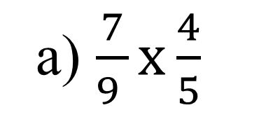
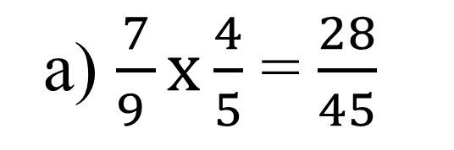
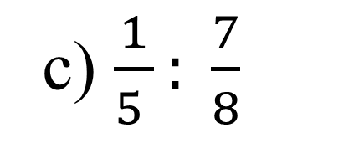
Bài 1: Tính
c) $\frac{1}{5 }: \frac{7}{8}$
a) $\frac{7}{9 }x\frac{4}{5}$
a) $\frac{7}{9 }x\frac{4}{5}$ = $\frac{28}{45}$
c) $\frac{1}{5 }: \frac{7}{8}=\frac{1}{5}x\frac{8}{7}\text{ = }\frac{8}{35}$
Notes:
Nêu cách thực hiện phép nhân, chia PS
Nêu cách thực hiện phép tính với hỗn số?
Chú ý rút gọn kết quả về PS tối giản.
- Qua BT 1, con đã đạt được yêu cầu nào của bài học?

Slide 10

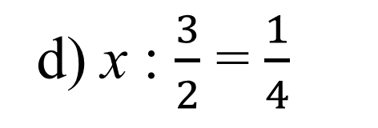
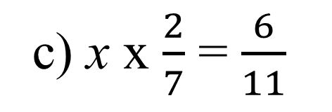

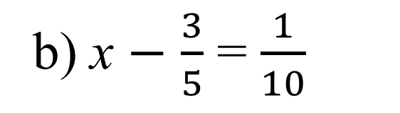

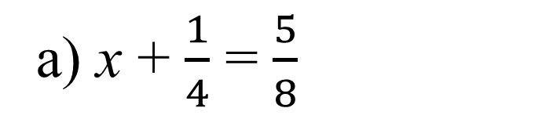

Bài 2: Tìm x
a) x + $\frac{1}{4}$ = $\frac{5}{8}$
b) x $−$ $\frac{3}{5}$ = $\frac{1}{10}$
c) x x $\frac{2}{7}$ = $\frac{6}{11}$
d) x : $\frac{3}{2}$ = $\frac{1}{4}$
x = $\frac{5}{8}$ $−$ $\frac{1}{4}$
x = $\frac{3}{8}$
x = $\frac{1}{10}$ $+$ $\frac{3}{5}$
x = $\frac{7}{10}$
x = $\frac{6}{11}$ $:$ $\frac{2}{7}$
x = $\frac{21}{11}$
x = $\frac{1}{4} x$ $\frac{3}{2}$
x = $\frac{3}{8}$
Củng cố cách tìm TP chưa biết trong các phép tính cộng, trừ, nhân, chia phân số.
Notes:
Yêu cầu HS nêu cách tìm các TP chưa biết của các phép tính.
GV lưu ý không trình bày các bước quy đồng, tính toán chỉ ghi kết quả cuối cùng (giống như làm với STN).
Qua BT 2, con đã đạt được yêu cầu nào của bài học?

Slide 11
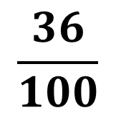
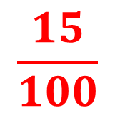
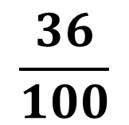
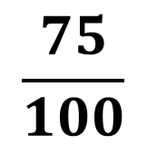
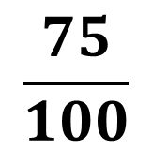
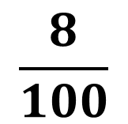
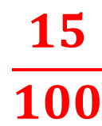
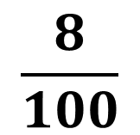
Bài 3: Viết các số đo độ dài ( theo mẫu):
2m 15cm; 1m 75cm; 5m 36cm; 8m 8cm
$$\frac{15}{100}$$
$$\frac{15}{100}$$
+
m
m
Mẫu: 2m 15cm
2m
=
=
2
$$\frac{75}{100}$$
$$\frac{75}{100}$$
1m 75cm
=
1m
+
m
=
1
m
$$\frac{36}{100}$$
$$\frac{36}{100}$$
5m 36cm
=
5m
m
5
m
+
=
$$\frac{8}{100}$$
$$\frac{8}{100}$$
8m 8cm
=
8m
m
8
m
+
=
Chuyển số đo có hai tên đơn vị đo thành số đo dạng hỗn số có một tên đơn vị đo.
Notes:
GV phân tích mẫu, hướng dẫn cách chuyển các số đo có hai tên đơn vị đo thành số đo dạng hỗn số có một tên đơn vị đo.
Yêu cầu HS nêu cách thực hiện các câu còn lại?
Nhắc lại mối quan hệ giữa các đơn vị đo đọ dài tiếp liền?
- Qua BT 3, con đã đạt được yêu cầu nào của bài học?

Slide 12
Bài 4: Khoanh vào chữ đặt trước câu trả lời đúng:
Một mảnh đất hình chữ nhật có kích thước như hình vẽ dưới đây.
Sau khi đào ao và làm nhà thì diện tích phần đất còn lại là:
A. 180 m²
B. 1400 m²
C. 1800 m²
D. 2000 m²
Ao
Nhà
10 m
Notes:
Hãy chỉ phần đất còn lại sau khi đã làm nhà và đào ao?
Nêu cách tính diện tích phần còn lại sau khi đã làm nhà và đào ao?
Qua BT4, các con đạt được yêu cầu nào của bài học.

Slide 13
Trò chơi
Câu cá

Slide 14








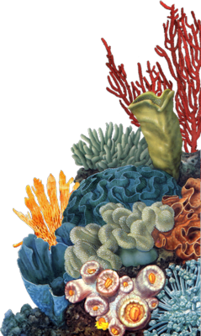




5
7
9
1
×
×
= ?
9
5
7
7
1
0
9
Notes:
Kích lần 1 vào phần nền tím nhạt ở trên để ra câu hỏi.
Kích lần 2 vào con cá mà HS chọn. Chọn vào con cá có đáp án đúng thì người câu cá sẽ reo. Chọn sai sẽ ko reo. HS đc chọn lại.
Làm tương tự với các câu còn lại.

Slide 15




12$\frac{6}{100}$ m
12dm 6mm =.........dm
126dm
12$\frac{6}{10}$ m
12 $\frac{6}{100}$ m
1206dm

Slide 16


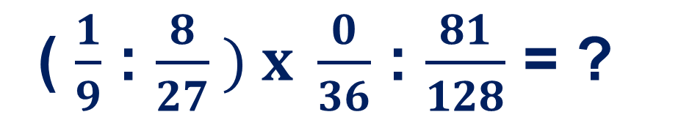
( $\frac{1}{9}$ : $\frac{8}{27} ) x \frac{0}{36}$ : $\frac{81}{128}$ = ?
0
1
$$\frac{8}{27}$$
$$\frac{1}{9}$$
0

Slide 17





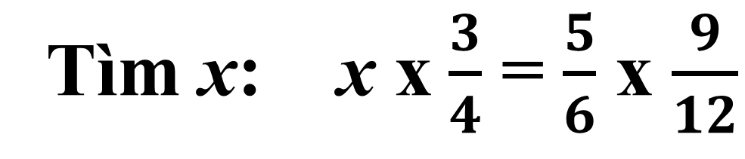
$$\frac{5}{6}$$
Tìm x: x x$\frac{3}{4}$ = $\frac{5}{6}$ x $\frac{9}{12}$
$$\frac{5}{8}$$
$$\frac{5}{6}$$
$$\frac{9}{12}$$
$$\frac{15}{32}$$

Slide 18



VẬN DỤNG, TRẢI NGHIỆM
Con hãy tính chu vi quyển sách giáo khoa Toán và đổi về đơn vị đo là đề - xi – mét, mét nhé!

Slide 19


Chuẩn bị bài sau
Ôn tập về giải Toán
Notes:
ÔN TẬP : KHÁI NIỆM VỀ PHÂN SỐ

